Slide 1
LOGO DESIGN
PROPOSAL 1
以独角兽的形象为原型进行变形，独角兽代表尊贵和高贵；结合定位符号，象征准确和精准

Slide 2


LOGO DESIGN
PROPOSAL 1
创意来源
独角兽（尊贵）
定位（精准）

Slide 3

LOGO DESIGN
PROPOSAL 1
制图规范

Slide 4
LOGO DESIGN
PROPOSAL 1
颜色规范
R:49 G:129 B:199
#3184C7

Slide 5
LOGO DESIGN
PROPOSAL 1
使用场景规范
小享兽
小享兽

Slide 6
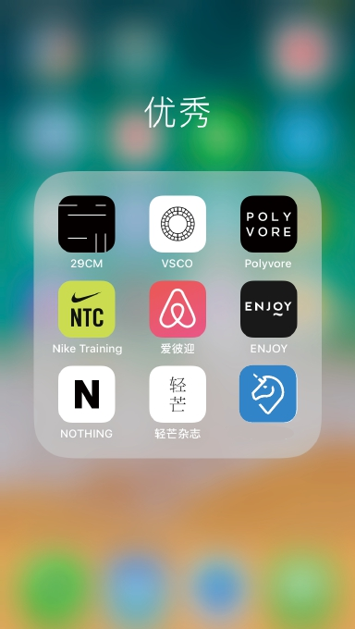
LOGO DESIGN
PROPOSAL 1
效果展示
小享兽

Slide 7

LOGO DESIGN
PROPOSAL 2
以独角兽的形象为原型进行变形，独角兽象征尊贵和高贵；
将指纹结合独角兽的鬃毛进行变形，代表身份的象征以及独一无二的的特质

Slide 8


LOGO DESIGN
PROPOSAL 2
创意来源
独角兽（尊贵）
指纹（独一无二）

Slide 9
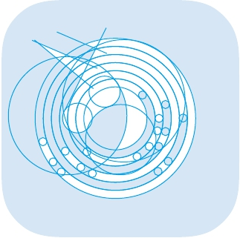
LOGO DESIGN
PROPOSAL 2
制图规范

Slide 10
LOGO DESIGN
PROPOSAL 2
颜色规范
R:49 G:129 B:199
#3184C7

Slide 11


LOGO DESIGN
PROPOSAL 2
使用场景规范
小享兽
小享兽

Slide 12

LOGO DESIGN
PROPOSAL 2
效果展示
小享兽

